Slide 1
Использование принципа индивидуализации в интегрированной образовательной деятельности

Slide 2
Индивидуальность
Своеобразие, уникальность свойств личности

Slide 3
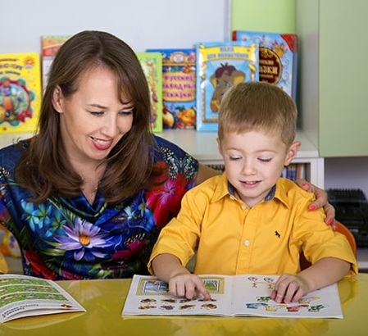
Индивидуальный подход
организация педагогических воздействий
с учетом особенностей ребенка

Slide 4
Индивидуализация
обучение, при организации которого учитывается вклад каждого ребенка.

Slide 5
Образовательная деятельность
познавательное
развитие
физическое развитие
социально-коммуникативное
развитие
художественно-эстетическое
развитие

Slide 6
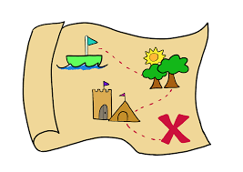
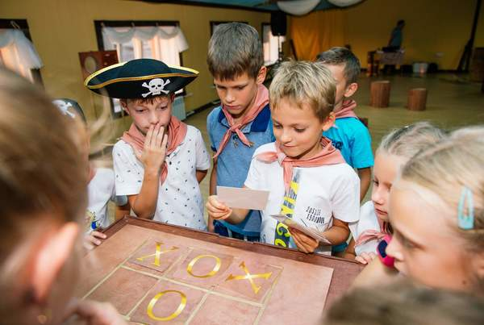
Квест-игра
Средство, направленное на самовоспитание и саморазвитие ребёнка.

Slide 7
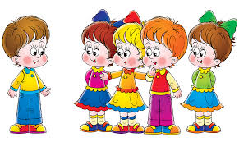
Работа в небольших группах

Slide 8
Обеспечение гибкости

Slide 10
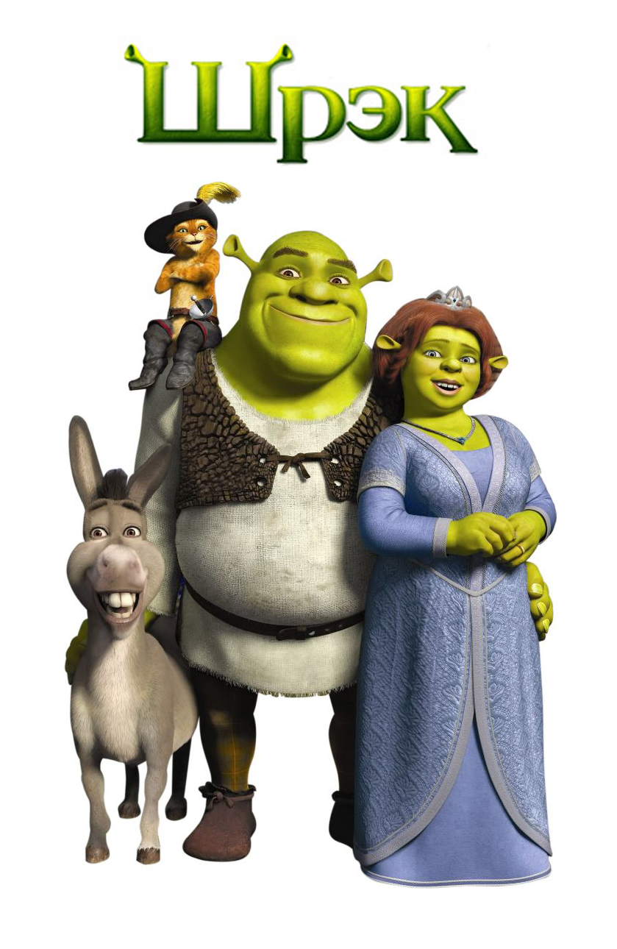

Slide 11
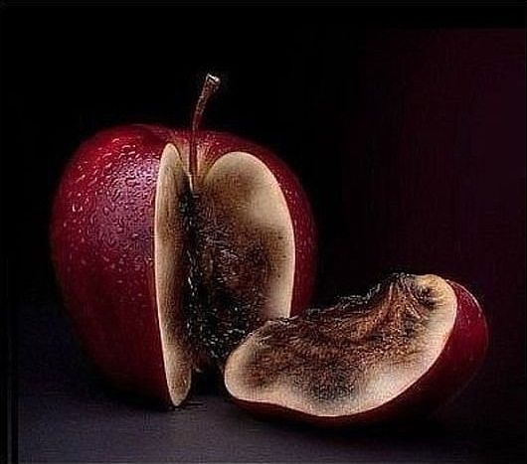

Slide 12
Цель НОД
создание условий для развития способностей каждого ребенка в интегрированной образовательной деятельности по художественно-эстетическому развитию через игру-квест.

Slide 13
Задачи
Обучающие:
1) Формировать творческие
способности детей через включение в разные
виды музыкальной деятельности: ритмическая гимнастика, релаксация, игра на музыкальных инструментах, слушание музыки;
2) Расширять знания детей о личностных качествах человека: трудолюбие, доброта, нежность, доброжелательность, аккуратность, честность
смелость, заботливость, дружелюбие;
3) Развивать слуховое внимание и эмоциональную отзывчивость на музыку;

Slide 14
Задачи
Развивающие:
1) Развивать умение передавать в движении определённые образы, двигаться ритмично, соблюдая темп музыки;
2) Закреплять навык игры на музыкальных инструментах: ударные колокольчики, бумвокерсы;
3) Развивать дыхание, чувство ритма, воображение, мышление, фантазию;
4) Продолжать учиться самостоятельно переходить от умеренного к быстрому темпу, менять движения в соответствии с музыкой.

Slide 15
Задачи
Воспитывающие:
1) Воспитывать чувство эмпатии и толерантность по отношению к другим людям;
2) Воспитывать у детей навыки работы в группе, чувства взаимоподдержки, взаимопомощи.
3) Воспитывать самостоятельность. Активность, чувство товарищества.

